Slide 1

МІНІСТЕРСТВО ОСВІТИ І НАУКИ УКРАЇНИ
Харківський національний університет радіоелектроніки
КВАЛІФІКАЦІЙНА РОБОТА БАКАЛАВРА
Вебплатформа для торгівлі віртуальними предметами гри Counter-Strike 2
НАУКОВИЙ КЕРІВНИК
ВИКОНАВ
доц. кафедри ПІ
ст. гр. ПЗПІ-22-5
Колесников Д.О.
Разіньков Є.О.
1

Slide 2
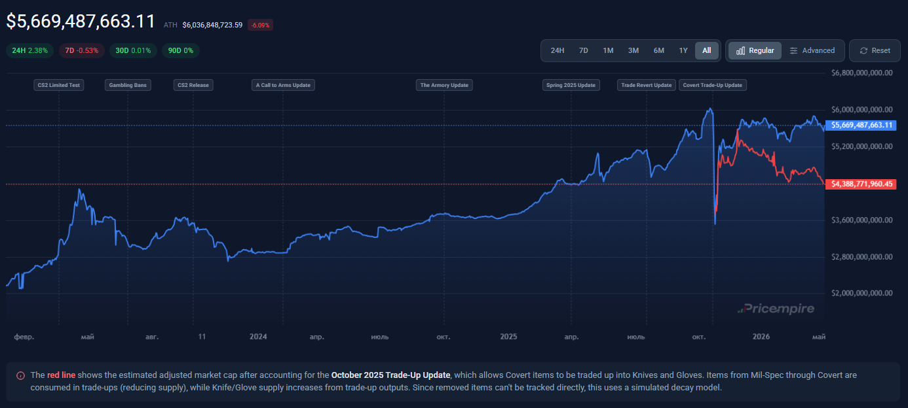
РОЗДІЛ 1 — АНАЛІЗ ПРЕДМЕТНОЇ ГАЛУЗІ
Ринок віртуальних предметів CS2
ДИНАМІКА КАПІТАЛІЗАЦІЇ РИНКУ
$5.6 млрд — капіталізація ринку предметів CS2
Скіни — високоліквідні інвестиційні активи, а не лише косметика гри
Демонстрація ігрових предметів
AK-47 · ножі · рукавички
Ціна формується рідкістю, ступенем зносу (float) та унікальністю патерна
2

Slide 3
РОЗДІЛ 1 — АНАЛІЗ ПРЕДМЕТНОЇ ГАЛУЗІ
Бізнес-моделі торгівлі віртуальними предметами
Універсальної компромісної моделі на ринку не існує — кожна балансує між ціною, швидкістю та безпекою
01
02
03
Офіційний ринок
Швидкий викуп
Класичні P2P
Steam Community Market
Buyout-платформи
P2P-маркетплейси
Гарантована безпека угод (Valve)
Миттєва виплата без очікування
Ціна, наближена до ринкової
+
+
+
Кошти не виводяться з системи
Дисконт до 40% нижче ринку
Деякі платформи вимагають API-ключ
−
−
−
Комісія до 15% з продажу
Ігнорує float та pattern
Очікування реального покупця
−
−
−
Ліміт вартості одного лота
Ризик Trade Ban для ботів
Угода блокується на 7 днів (Trade Hold)
−
−
−
Не підходить для виведення коштів
До −40% від реальної вартості
Обрана модель для SkinHex
3

Slide 4



РОЗДІЛ 1 — АНАЛІЗ ПРЕДМЕТНОЇ ГАЛУЗІ
Аналіз аналогів
Жодна з провідних платформ не поєднує низькі комісії, глобальну доступність і справедливу оцінку рідкісних предметів
01
Buff163
02
CSFloat
03
Lis-Skins
P2P / Order-book
P2P-маркетплейс
Buyout-платформа
Комісія лише 1.5% — найнижча на ринку
Аукціони та прямі offers, без API-ключа
Миттєва виплата без очікування покупця
Найвища ліквідність, глибока аналітика
Подвійна комісія: продаж + вивід
Розвинена система депозитів
Реєстрація лише для резидентів Китаю
Виведення коштів — фіксовано 3 дні
Дисконт до 40% нижче ринкової ціни
Виведення коштів тільки через Alipay
Практично відсутня аналітика
Ігнорує float, pattern, наліпки
Недоступний для України та ЄС
Подвійні комісії та затримки
До −38% від реальної вартості
4

Slide 5
ПОСТАНОВКА ЗАДАЧІ
Мета та завдання роботи
“
МЕТА
Спроєктувати та розробити комплексну вебплатформу P2P-маркетплейсу SkinHex для торгівлі віртуальними предметами CS2, що виступатиме фінансовим гарантом угод і забезпечить безпечний та зручний обмін між користувачами.
ЗАВДАННЯ РОБОТИ
1
Провести аналіз предметної галузі, дослідити бізнес-моделі конкурентних рішень та виявити їхні ключові недоліки
2
Сформувати функціональні та нефункціональні вимоги до програмної системи
3
Спроєктувати архітектуру програмного забезпечення та структуру бази даних
4
Реалізувати програмні рішення, що забезпечують безпечність і відмовостійкість P2P-угод
5
Провести тестування розробленого програмного забезпечення
5

Slide 6
РОЗДІЛ 2 — ФОРМУВАННЯ ВИМОГ
Функціональні та нефункціональні вимоги
Вимоги згруповано за функціональними модулями системи та атрибутами якості за стандартом ISO/IEC 25010
ФУНКЦІОНАЛЬНІ ВИМОГИ
НЕФУНКЦІОНАЛЬНІ ВИМОГИ
ISO 25010
Обліковий запис і профіль Steam OpenID, підтвердження email, Trade URL, синхронізація розширення
Технологічні обмеження
01
.NET 8 / ASP.NET Core · React + TypeScript SPA · PostgreSQL · Hangfire
Каталог і предмети багатофакторний пошук і фільтрація, картка предмета (float, pattern), сторінка предмету
02
Продуктивність Performance Efficiency
Інвентар і лоти синхронізація Steam-інвентаря, створення, редагування та зняття лота
відгук ≤ 500 мс при 200 з'єднаннях · серверна пагінація · Lazy Fetching
03
Безпека Security
P2P-угоди ініціація купівлі, обмін Trade Offer, сповіщення, статус угоди в реальному часі
AES-256, JWT, TLS 1.2+ · захист від SQLi/XSS/CSRF (OWASP Top 10) · TLS Notary
04
Надійність Reliability
Фінансові операції крипто-поповнення балансу, виведення коштів, історія транзакцій
ACID-транзакції · Retry Policy та Circuit Breaker для збоїв Steam API
05
Адміністрування модерація користувачів, вирішення спірних угод, блокування порушників, підтримка
Зручність супроводу Maintainability
06
Clean Architecture, принципи SOLID, незалежність шарів Core/App/Infra
6

Slide 7
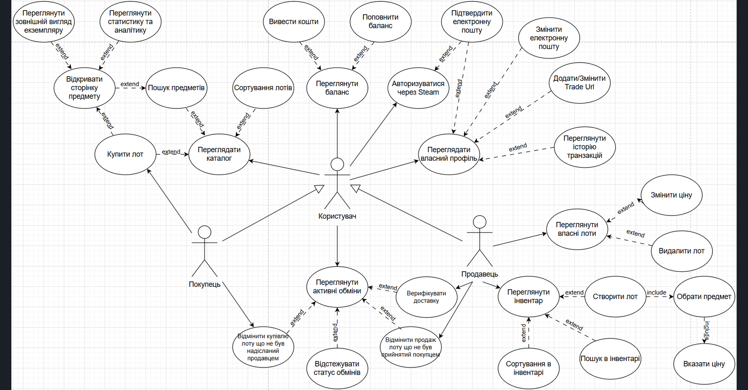
РОЗДІЛ 3 — АРХІТЕКТУРА ТА ПРОЄКТУВАННЯ
Діаграма прецедентів (Use Case)
Ієрархія ролей через успадкування дозволяє уникнути дублювання спільних сценаріїв використання
UML — USE CASE DIAGRAM
01
Користувач
базовий актор
Авторизація через Steam OpenID
Профіль, баланс, Trade URL
Каталог, інвентар, аналітика цін
Поповнення / виведення коштів
Відстеження статусу угоди
02
Покупець
успадковує Користувача
Ініціювання купівлі лота
Прийняття Steam Trade Offer
Поповнення / виведення коштів
03
Продавець
успадковує Користувача
Рисунок 3.1 — Діаграма прецедентів веб-платформи (виконано самостійно)
Створення лота: предмет і ціна
Формування Trade Offer покупцю
Редагування / зняття лота
7

Slide 8
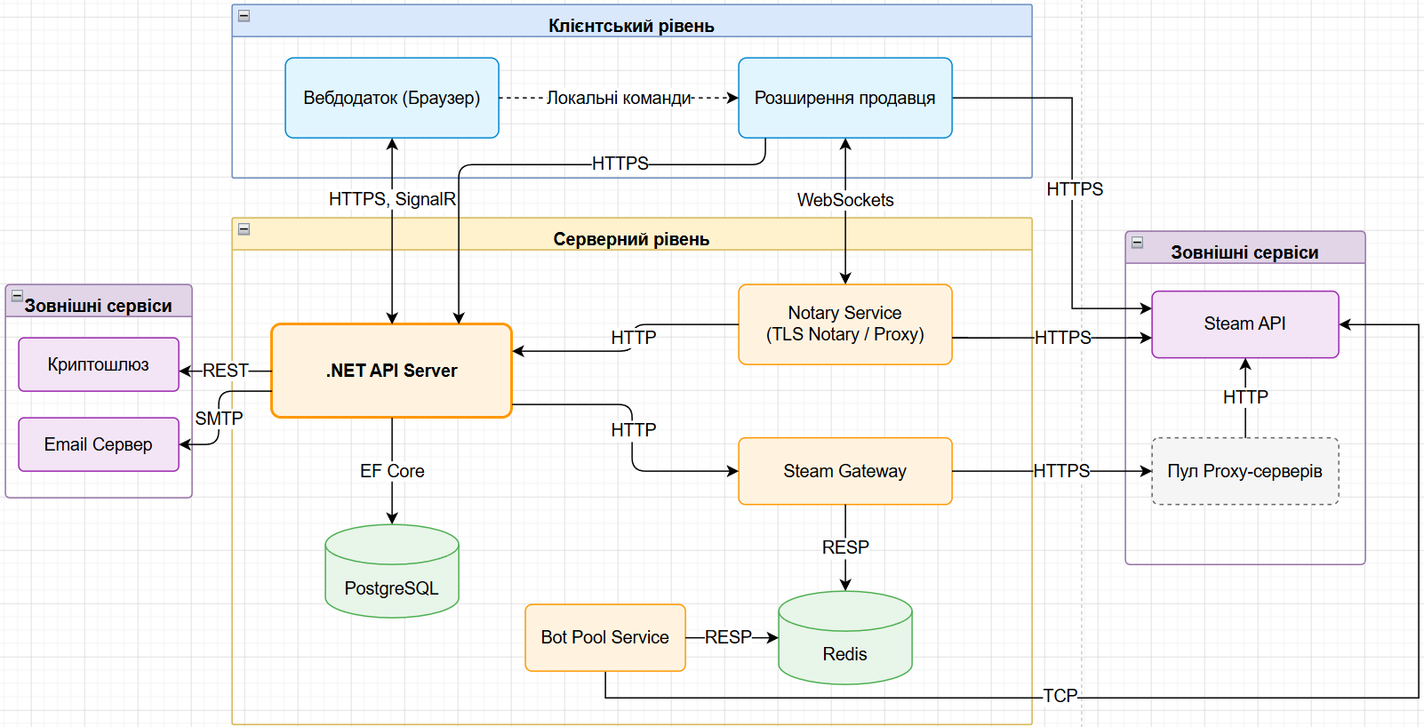
РОЗДІЛ 3 — АРХІТЕКТУРА ТА ПРОЄКТУВАННЯ
Архітектура та розгортання системи
Розподілена клієнт-серверна архітектура з виділеними сервісами замість монолітного застосунку
UML — АРХІТЕКТУРА ТА РОЗГОРТАННЯ
01
Вебдодаток (SPA)
React + TypeScript клієнт: каталог, профіль, управління лотами, візуалізація угод у реальному часі (SignalR)
02
Браузерне розширення
Ізольований довірений агент продавця: формує Steam Trade Offer, генерує криптографічний доказ у Web Worker
03
Core API Server
Ядро системи: бізнес-логіка, фінансові операції, синхронізація інвентарю, SignalR push-сповіщення
04
Bot Pool Service
Авторизація та підтримка мережі ботів, генерація session cookies у Redis
05
Steam Gateway
Маршрутизація запитів до Steam через пул проксі, обхід лімітів та блокувань за IP
06
Notary Service
Довірений проксі для Web Worker розширення + генерація криптографічного доказу
Рисунок 3.5 — Архітектура та розгортання платформи (виконано самостійно)
8

Slide 9
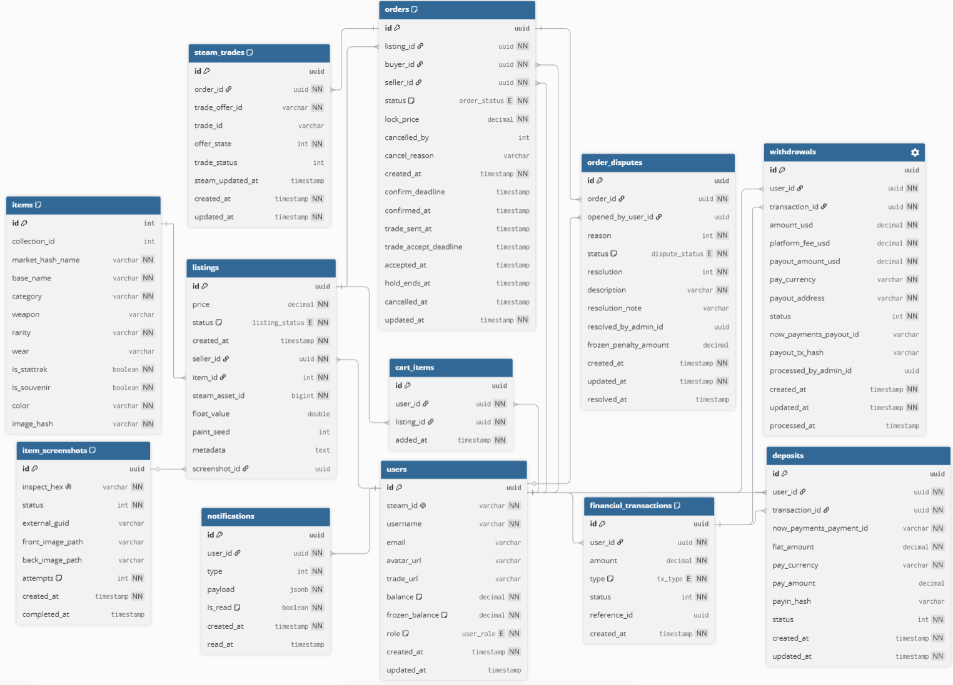
РОЗДІЛ 3 — АРХІТЕКТУРА ТА ПРОЄКТУВАННЯ
Проєктування бази даних
PostgreSQL, нормалізація до 3НФ з точковою денормалізацією ключових запитів
ER-ДІАГРАМА БАЗИ ДАНИХ
Items / Listings
Словник предметів окремо від фізичних лотів на продажу — без дублювання текстових даних
Users / Transactions
Баланс користувача + універсальна таблиця всіх фінансових рухів для повного аудиту
Orders
Центральний вузол БД. Денормалізація: пряме посилання на продавця. Часові мітки для Hangfire
SteamTrades
Ізоляція нестабільного зовнішнього Steam API — декілька спроб трейду не ламають логіку замовлення
Рисунок 3.6 — Схема бази даних (виконано самостійно)
9

Slide 10
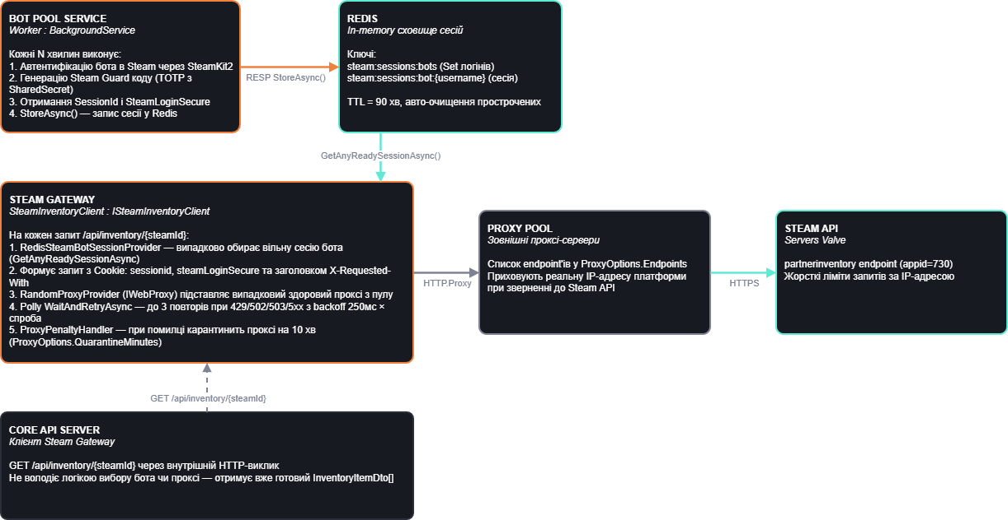
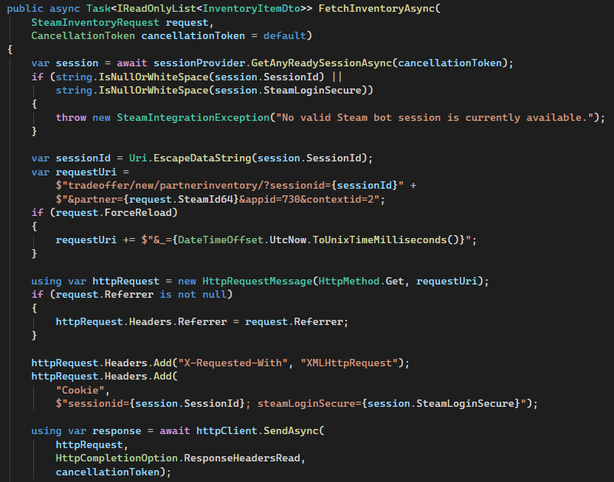
РОЗДІЛ 4 — ОПИС ПРИЙНЯТИХ ПРОГРАМНИХ РІШЕНЬ
Ключове рішення 1 — Steam Gateway
Обхід жорстких лімітів Steam API через пул автоматизованих ботів та ротацію проксі-серверів
ВЗАЄМОДІЯ BOT POOL, REDIS ТА GATEWAY
SteamInventoryClient.cs
Проблема
Механізм
Відмовостійкість
Жорсткі ліміти запитів Steam API та тіньові блокування IP-адрес при масовому завантаженні інвентарів
Redis централізовано зберігає сесійні cookie ботів (sessionid, steamLoginSecure), Gateway динамічно їх витягує
Polly Retry + Timeout Policy та карантин проблемних проксі через ProxyPenaltyHandler на N хвилин
10

Slide 11
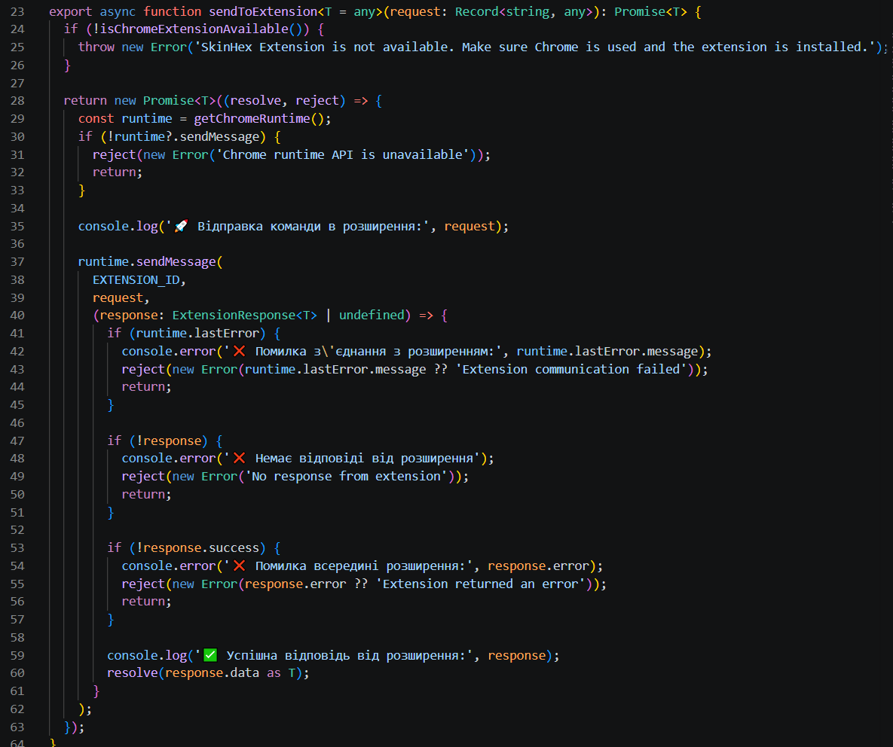
РОЗДІЛ 4 — ОПИС ПРИЙНЯТИХ ПРОГРАМНИХ РІШЕНЬ
Ключове рішення 2 — комунікація з розширенням
Ізольований «довірений агент» на клієнті: вебдодаток делегує команди, розширення виконує HTTP-запити до Steam
Промісифікація API
chrome.runtime callback обгортається у Promise — дозволяє лаконічний async/await на боці React-додатка
Ідентифікація та маршрутизація
Повідомлення надсилається за унікальним ID розширення з типізованим об'єктом request (наприклад, CREATE_TRADE_OFFER)
Дворівнева обробка помилок
Спочатку runtime.lastError (системні помилки браузера), потім бізнес-логіка відповіді розширення
Конфіденційні сесійні дані ніколи не покидають межі браузера користувача
11

Slide 12
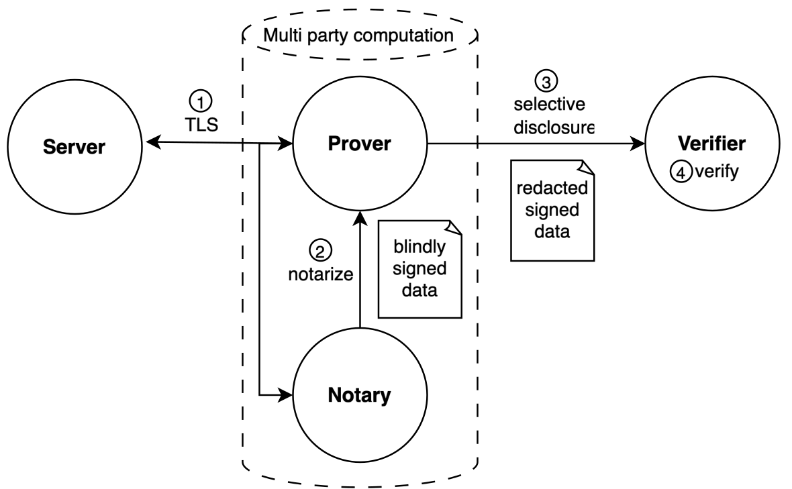
РОЗДІЛ 4 — ОПИС ПРИЙНЯТИХ ПРОГРАМНИХ РІШЕНЬ
Ключове рішення 3 — TLS Notary
Архітектура «нульової довіри»: математичний доказ достовірності статусу угоди без розкриття сесійних токенів
01
MPC-рукостискання
WebSocket-з'єднання Prover з Notary Service. Спільна генерація ключів — жодна сторона не володіє повним ключем
02
Запит до Steam
Розширення відправляє HTTP-запит на сервери Steam через проксі нотаріуса. Notary «наосліп» підписує трафік
03
Приховування секретів
subtractRanges() вирізає з підписаного транскрипту sessionid і steamLoginSecure, залишає відкритим лише статус трейду
Ролі протоколу у SkinHex:
Server — сервери Steam, джерело даних про угоду
Prover — браузерне розширення (Web Worker користувача)
Notary — Notary Service платформи SkinHex
Verifier — Core API Server, який приймає фінальний доказ
Верифікація доказу
04
Backend отримує redacted signed data і математично перевіряє автентичність відповіді Steam
12

Slide 13
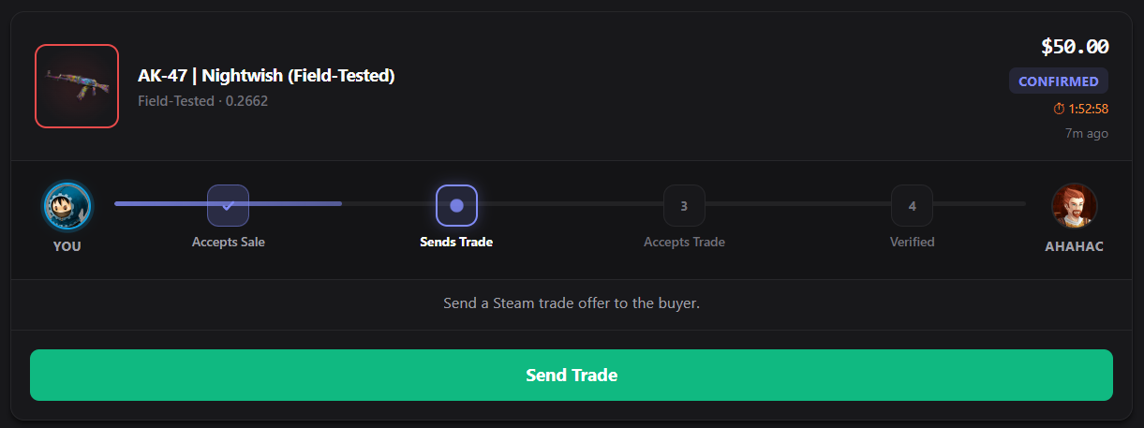
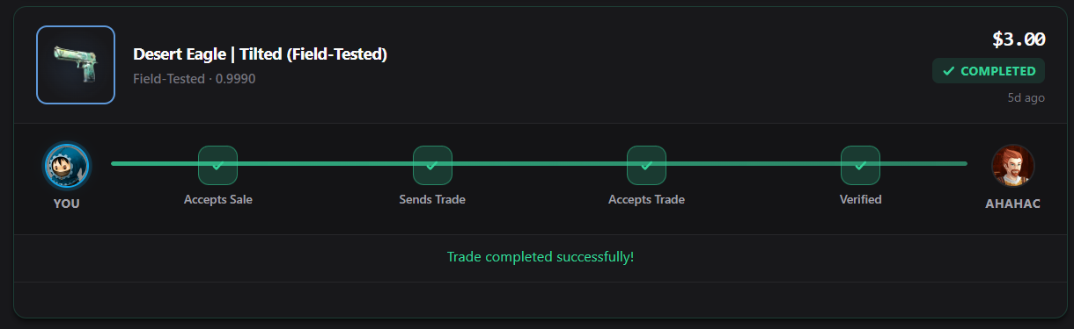
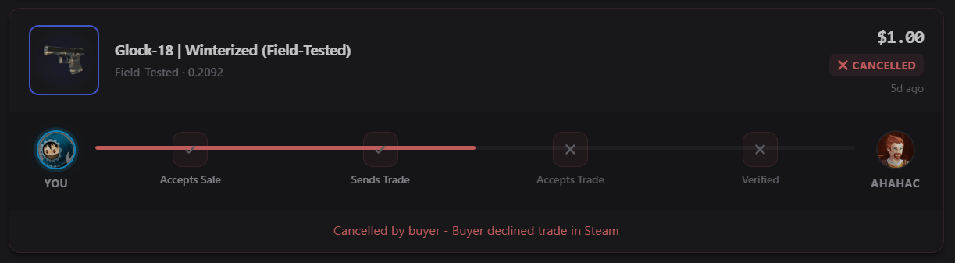
РОЗДІЛ 4 — ОПИС ПРИЙНЯТИХ ПРОГРАМНИХ РІШЕНЬ
UI/UX — візуалізація життєвого циклу угоди
Компонент OrderCard.tsx подає багатоетапний P2P-обмін як зрозумілу «дорожню карту»
Активна угода
Успішне завершення
Скасована угода
Динамічний таймер зі зміною кольору при наближенні дедлайну
Дорожня карта повністю заповнена, статуси підсвічені зеленим
Індикатор зупиняється на етапі зриву з точною причиною скасування
Контекстна панель дій адаптується під роль користувача та поточний крок — мінімізує звернення до підтримки
13

Slide 14
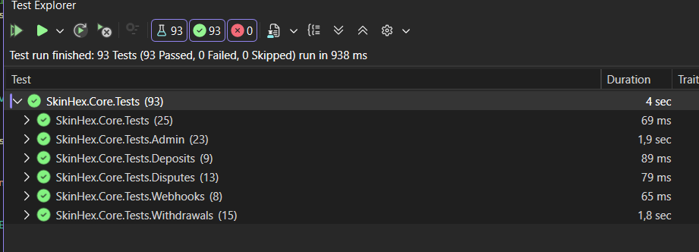
РОЗДІЛ 5 — ТЕСТУВАННЯ РОЗРОБЛЕНОГО ПРОГРАМНОГО ЗАБЕЗПЕЧЕННЯ
Тестування
Автоматизоване модульне тестування ключових компонентів бізнес-логіки маркетплейсу
TEST EXPLORER — РЕЗУЛЬТАТИ ЗАПУСКУ
OrderService — життєвий цикл угод
25 тестів
Статуси угод і блокування балансів, контроль таймаутів Hangfire, захист від станів гонки при одночасному скасуванні, визначення винної сторони та застосування штрафів
Фінансові інтеграції NowPayments
9 + 15 + 8 тестів
HMAC-SHA512 підпис вхідних IPN, ідемпотентність депозитів, мінімальна сума та розрахунок інвойсу, списання балансу при виведенні, автоповернення коштів при відхиленні
СТЕК ТЕСТУВАННЯ
xUnit
Спори та адміністрування
фреймворк для написання та автоматичного запуску тестових сценаріїв
13 + 23 тести
Moq
Фінансові наслідки рішень адміністратора у спорах (повернення, примусове завершення, штрафи), пошук і модерація користувачів, коригування балансу з журналюванням
фіктивні об'єкти замість реальних залежностей
FluentAssertions
семантично зрозумілі перевірки у стилі Fluent API
EF Core InMemory
тестування логіки роботи з даними без розгортання PostgreSQL
93 тести · 0 помилок · < 5 секунд виконання
14

Slide 15
ПІДСУМКИ РОЗРОБКИ
Технічний профіль проєкту
Стек технологій, масштаб реалізації та ключові показники платформи SkinHex
СТЕК ТЕХНОЛОГІЙ
Backend
Frontend
Дані
Інфраструктура
.NET Core (C#) · ASP.NET Core · Clean Architecture
React + TypeScript · SPA · SignalR
PostgreSQL · Redis · EF Core
Hangfire · WebAssembly · Docker
РЕАЛІЗОВАНІ КОМПОНЕНТИ СИСТЕМИ
Core API Server — бізнес-логіка, автомат станів угод, фінансові операції
Bot Pool Service — авторизація та підтримка мережі ботів
Steam Gateway — обхід лімітів Valve через пул проксі та ботів
Вебдодаток (React SPA) — каталог, профіль, візуалізація угод у реальному часі
Notary Service — генерація криптографічних доказів (TLS Notary)
Браузерне розширення — ізольований довірений агент продавця
6
93
3 НФ
сервісів у розподіленій архітектурі
автоматизованих тести, 0 помилок
нормалізація схеми PostgreSQL
15

Slide 16
ПІДСУМОК РОБОТИ
Висновки
У ході виконання кваліфікаційної роботи пройдено повний життєвий цикл розробки ПЗ — від формування ідеї до запуску повноцінного вебдодатка. Розроблена система ефективно вирішує ключову проблему ринку: безпечну передачу цифрових активів між користувачами без трейд-ботів, за парадигмою «нульової довіри»
ОСНОВНІ РЕЗУЛЬТАТИ РОБОТИ
1
Архітектура бекенду та допоміжних сервісів
Автомат станів для управління угодами, планувальник Hangfire для реактивного моніторингу дедлайнів, Steam Gateway для обходу мережевих лімітів Valve
2
Криптографічні докази угод
Генерація Zero-Knowledge Proofs у браузері користувача — математична перевірка статусу передачі предмета в Steam без доступу до сесійних даних
3
Браузерне розширення
Безпечний міст комунікації, що автоматизує створення Steam Trade Offer і виконує роль проксі-агента між вебдодатком і серверами Steam
4
Сучасний вебклієнт
Інтерактивний клієнтський інтерфейс, який забезпечує комфорт користувача на кожному етапі угоди
ПОДАЛЬШИЙ РОЗВИТОК
Додаткова фільтрація каталогу (наліпки, брелоки) · відкладені ордери (buy-order) · підсистема аналітики та статистики · удосконалення адаптивного інтерфейсу · мобільний застосунок
16

